Slide 1

组会汇报
REAL3D-PORTRAIT: ONE-SHOT REALISTIC 3D TALKING PORTRAIT SYNTHESIS
ICLR 2024
汇报人：主田横
2024.08.01
XJU-ICIG
文献作者： Ye Z, Zhong T, Ren Y, et al.

Slide 2
一、研究背景
二、文章创新点
三、研究内容
四、实验和结果分析
五、结论
目 录
contents
XJU-ICIG

Slide 3
01
研究背景
XJU-ICIG

Slide 4
研 究 背 景
过去的工作及其存在的问题：
3D 说话头像生成旨在通过输入的运动序列（例如视频或音频）生成一个逼真的说话头像视频。该任务在计算机图形学和计算机视觉领域具有重要意义，应用广泛，如视频会议和视觉聊天机器人。然而，现有的方法在实现准确的3D头像重建和稳定的面部动画方面仍存在不足。此外，现有研究主要关注头部的合成，而忽略了生成自然的躯干和背景部分以实现更逼真的说话头像视频。
2D 方法依赖生成对抗网络（GAN），虽然可以生成高质量的照片级逼真视频，但由于缺乏显式的3D建模，在头部大幅度移动时会出现扭曲和伪影。近年来，基于神经辐射场（NeRF）的3D 方法逐渐流行，因为它们能够保持逼真的3D几何形状并保留丰富的纹理细节。然而，这些方法通常需要针对每个新的身份进行昂贵的单独训练，难以推广到新身份。
XJU-ICIG

Slide 5
02
文章创新点
XJU-ICIG

Slide 6
文章创新点
创新点：
提出了一种大规模的图像到平面模型（I2P），通过从预训练的3D面部生成模型中提取3D先验知识来提高3D重建能力。
设计了一种高效的面部运动适配器，用于根据输入条件对预测的3D表示进行变形。该适配器使用投影标准化坐标代码（PNCC）作为输入，通过元素级加法预测残差运动差平面，从而实现面部动画。
提出了一个头部-躯干-背景超分辨率模型（HTB-SR），包括一个超分辨率分支用于上采样低分辨率的头部图像，一个基于扭曲的躯干分支用于建模单独的躯干运动，以及一个背景分支实现可切换的背景渲染。
设计了一种通用的音频到运动模型，将音频信号转换为运动表示。该模型能够泛化到未见过的身份，并支持显式的眼睛眨动和嘴巴幅度控制。
XJU-ICIG

Slide 7
03
研究内容
XJU-ICIG

Slide 8
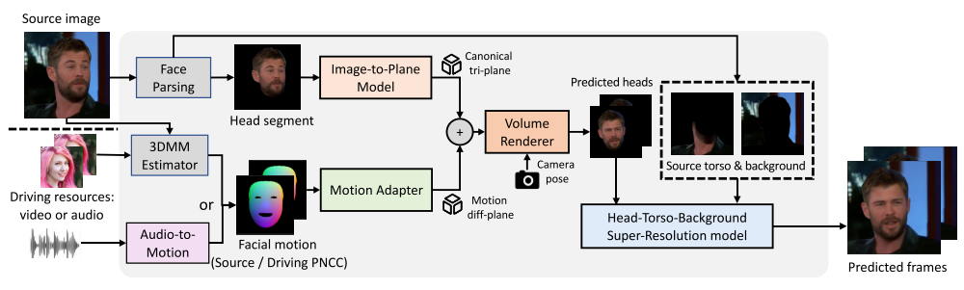
研究内容
整体框架：
[1]
[1] Ye Z, Zhong T, Ren Y, et al. Real3d-portrait: One-shot realistic 3d talking portrait synthesis[J]. arXiv preprint arXiv:2401.08503, 2024.
XJU-ICIG
Notes:
如图1所示，整个推理管道由用于重建3D头部表示的大型图像到平面(I2P)模型(第3.1节)和用于根据面部运动改变3D头部的运动适配器(第3.2节)组成。然后，作者可以用体积渲染器渲染任意相机(头部)姿势的头部图像。之后，作者提出了一个头部-躯干-背景超分辨率(HTB-SR)模型(第3.3节)，以512×512分辨率合成具有单独建模的躯干和背景的最终图像。为了支持音频驱动的应用，作者还设计了一个通用的音频到运动(A2M)模型(第3.4节)，将原始音频转换为相应的面部运动。四种模型的训练过程是顺序的。作者详细描述了设计和培训过程。

Slide 9
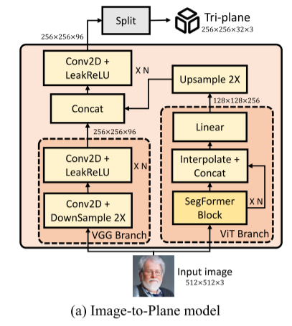
研究内容
[1]
IMAGE-TO-PLANE MODEL FOR 3D FACE RECONSTRUCTION
ViT分支：该分支由一堆SegFormer块组成，这些块在图像块之间执行注意力机制，能够有效处理像素到三维空间的标准化过程。但是，ViT在执行块嵌入操作时无法保持高频纹理，因此需要其他方法来补充。
VGG分支：VGG分支则由一堆卷积层组成，专门用于提取高频外观特征。该分支的所有隐藏层中都去除了归一化操作，以保持特定身份的外观相关偏差。
信息融合：这两个分支的输出信息通过Concat操作融合在一起，之后通过浅层卷积层进一步处理，以生成最终的三平面表示。这样设计的网络结构能够同时处理像素到世界坐标的变换并提取高质量的外观特征，从而提高3D重建的精度和渲染图像的保真度。
[1] Ye Z, Zhong T, Ren Y, et al. Real3d-portrait: One-shot realistic 3d talking portrait synthesis[J]. arXiv preprint arXiv:2401.08503, 2024.
XJU-ICIG

Slide 10
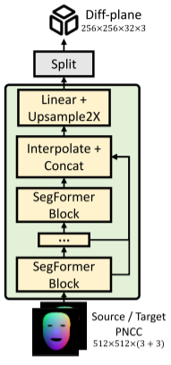
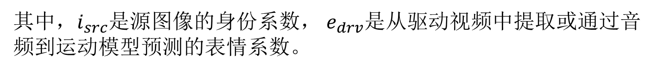
研究内容
MOTION ADAPTER FOR 3D FACE ANIMATION
运动表示：
投影标准化坐标代码（projected normalized coordinate code, PNCC）：PNCC 是一种基于3DMM 面部模型的姿势和外观无关的特征图，包含细粒度的面部表情信息。通过Z-Buffer算法对3DMM 面部网格在标准姿势下进行光栅化，得到PNCC，即给定身份代码 i 和表情代码 e，通过光栅化3DMM面部网格可以获得PNCC。
[1]
训练和推理：在训练过程中，通过拟合训练视频的3DMM参数获取真实的PNCC。在推理过程中，通过拟合3DMM参数，生成驱动PNCC：
其中，$i_{src}$是源图像的身份系数， $e_{drv}$是从驱动视频中提取或通过音频到运动模型预测的表情系数。
[1] Ye Z, Zhong T, Ren Y, et al. Real3d-portrait: One-shot realistic 3d talking portrait synthesis[J]. arXiv preprint arXiv:2401.08503, 2024.
XJU-ICIG

Slide 11

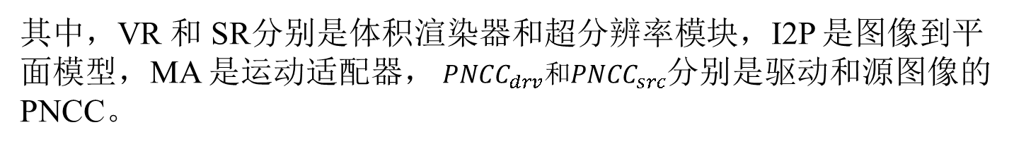
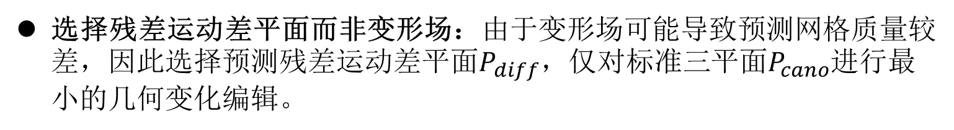
研究内容
MOTION ADAPTER FOR 3D FACE ANIMATION
预测残差运动Diff-Plane：
选择残差运动差平面而非变形场：由于变形场可能导致预测网格质量较差，因此选择预测残差运动差平面$P_{diff}$，仅对标准三平面$P_{cano}$进行最小的几何变化编辑。
运动适配器（Motion Adapter，MA）：采用浅层SegFormer 结构，利用其高效性和跨坐标转换能力。MA 预测Pdiff，将其与Pcano 相加进行面部动画：
[1]
其中，VR 和 SR分别是体积渲染器和超分辨率模块，I2P 是图像到平面模型，MA 是运动适配器， ${PNCC}_{drv}和{PNCC}_{src}$分别是驱动和源图像的PNCC。
[1] Ye Z, Zhong T, Ren Y, et al. Real3d-portrait: One-shot realistic 3d talking portrait synthesis[J]. arXiv preprint arXiv:2401.08503, 2024.
XJU-ICIG

Slide 12
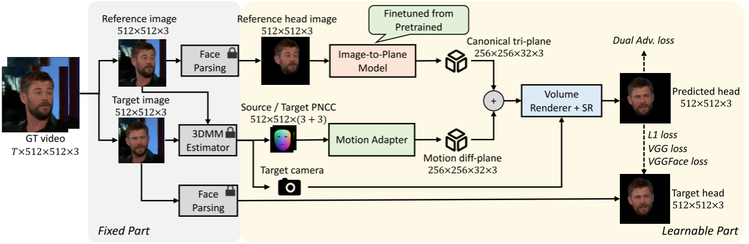
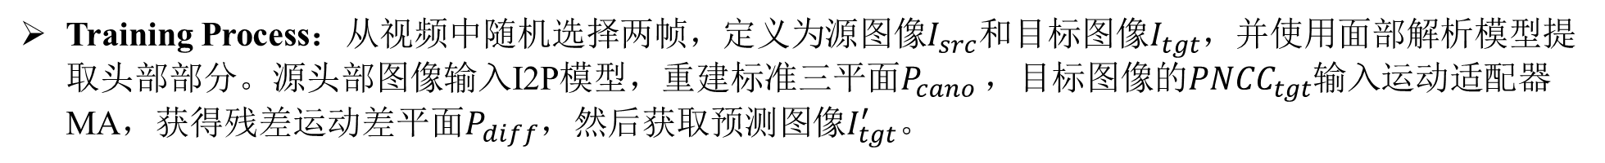
研究内容
MOTION ADAPTER FOR 3D FACE ANIMATION
[1]
Training Process：从视频中随机选择两帧，定义为源图像$I_{src}$和目标图像$I_{tgt}$，并使用面部解析模型提取头部部分。源头部图像输入I2P模型，重建标准三平面$P_{cano}$，目标图像的${PNCC}_{tgt}$输入运动适配器MA，获得残差运动差平面$P_{diff}$，然后获取预测图像$I_{tgt}^{′}$。
[1] Ye Z, Zhong T, Ren Y, et al. Real3d-portrait: One-shot realistic 3d talking portrait synthesis[J]. arXiv preprint arXiv:2401.08503, 2024.
XJU-ICIG
Notes:
$L_{Lap}$是对相邻帧的运动差平面的Laplacian 损失，用于减少时间抖动

Slide 13
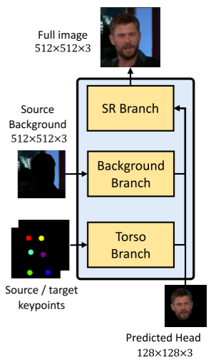
研究内容
HEAD-TORSO-BACKGROUND SUPER-RESOLUTION MODEL
超分辨率分支（SR Branch）：使用预训练好的模型
[1]
躯干分支（Torso Branch）：由于躯干的运动幅度小且通常为平移运动，因此采用稳健且效率高的基于2D变形的渲染器。躯干部分通过预定义关键点的密集流变形来预测目标图像的躯干特征图。与无监督学习隐式关键点不同，作者选择在重建的3DMM面部顶点中选取几个关键点作为躯干分支的驱动条件，从而提高预测躯干的时间稳定性。
背景分支（Background Branch）：主要挑战是填充源图像中被前景（即人物）占据的像素。首先采用基于K近邻的图像修补方法对源图像的背景部分进行预处理，然后使用浅层卷积层从修补后的背景中提取纹理特征。
融合机制：直接进行通道级的特征图连接会导致边界区域出现空洞伪影和模糊结果。为解决这个问题，采用了类似alpha混合的融合机制。具体地，首先获得头部掩码𝑀_{ℎ𝑒𝑎𝑑}和躯干掩码𝑀_{𝑡𝑜𝑟𝑠𝑜}，然后在融合时考虑遮挡关系：
其中，𝐹表示提取的特征图，𝑀_{𝑝𝑒𝑟𝑠𝑜𝑛}是通过对 𝑀_{ℎ𝑒𝑎𝑑}和 𝑀_{𝑡𝑜𝑟𝑠𝑜}进行按位或操作得到的人物掩码。
[1] Ye Z, Zhong T, Ren Y, et al. Real3d-portrait: One-shot realistic 3d talking portrait synthesis[J]. arXiv preprint arXiv:2401.08503, 2024.
XJU-ICIG

Slide 14
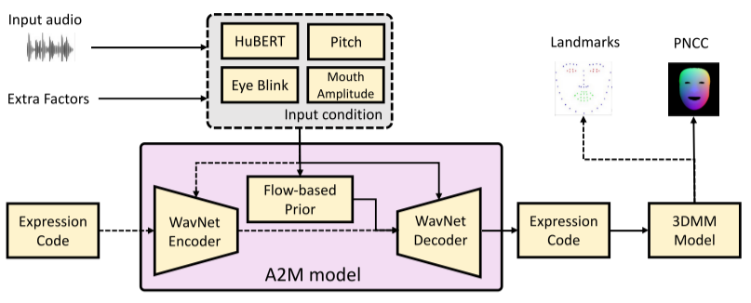
研究内容
GENERIC AUDIO-TO-MOTION MODEL（A2M模型）
为了学习准确且富有表现力的音频到运动映射，采用了流增强的VAE。选择预测3DMM表情参数而不是直接预测PNCC，因为3DMM具有强几何先验，可以显著提高训练的稳定性和音频与嘴唇同步的准确性。
[1]
[1] Ye Z, Zhong T, Ren Y, et al. Real3d-portrait: One-shot realistic 3d talking portrait synthesis[J]. arXiv preprint arXiv:2401.08503, 2024.
XJU-ICIG
Notes:
L_{KL​}是VAE的KL散度。
由于所有表情基底都是正交的，给定相同的身份代码，视频中重建的3D面部网格由表情代码唯一确定。因此，在训练VAE时，可以使用表情代码的L2误差（L_{ExpRecon}）作为重建项。为了鼓励模型更好地重建面部标志点，还引入了重建的3DMM顶点的468个关键点的L2重建误差（L_{LdmRecon}）作为辅助监督信号。
L_{ExpLapL}是预测的表情代码序列的拉普拉斯损失，以消除时间抖动。为了进一步提高可控性，增加了眼睛眨动和嘴巴幅度作为辅助条件，从而提高生成视频的表现力。

Slide 15
04
实验结果及分析
XJU-ICIG

Slide 16
实验结果及分析
Dataset & Evaluation Metrics
Dataset：为了预训练I2P模型，采用了3D面部生成模型（Chan et al., 2022）在线生成多视角图像对。训练运动适配器和HTB-SR模型时，使用了高保真说话面部视频数据集CelebV-HQ（Zhu et al., 2022），该数据集约65小时长，包含35,666个分辨率为512×512的视频片段，涉及15,653个身份。训练A2M模型时，采用了大规模唇读数据集VoxCeleb2（Chung et al., 2018），该数据集时长2,000小时，保证了音频到运动映射的泛化能力。预处理步骤包括使用现成的标志提取器和面部解析器（Lugaresi et al., 2019）处理视频帧，基于投影标志误差拟合3DMM参数，并从音频轨中提取HuBERT特征（Hsu et al., 2021）和音调轮廓。通过这些步骤，确保了各模型的泛化能力和训练效果。
[1]
Compared Baselines：Face-vid2vid (Wang et al., 2021)是一种广泛使用的基于变形的视频驱动说话面部系统；OT-Avatar (Ma et al., 2023)是一种最近的单次视频驱动方法，利用预训练的3D GAN生成3D说话视频；HiDe-NeRF (Li et al., 2023a)是一种最新的单次3D说话面部系统，使用变形场进行面部动画；MakeItTalk (Zhou et al., 2020)和PC-AVS (Zhou et al., 2021)是两种单次音频驱动的说话面部方法，实现了良好的音频-嘴唇同步；RAD-NeRF (Tang et al., 2022)是一种基于NeRF的方法，通过对目标人物视频进行过拟合，达到高真实感质量。尽管将RAD-NeRF与其他单次方法进行比较并不公平，但作者将其纳入比较，以展示与最新的特定人物方法性能的差距。
[1]
[1] Ye Z, Zhong T, Ren Y, et al. Real3d-portrait: One-shot realistic 3d talking portrait synthesis[J]. arXiv preprint arXiv:2401.08503, 2024.
XJU-ICIG

Slide 17
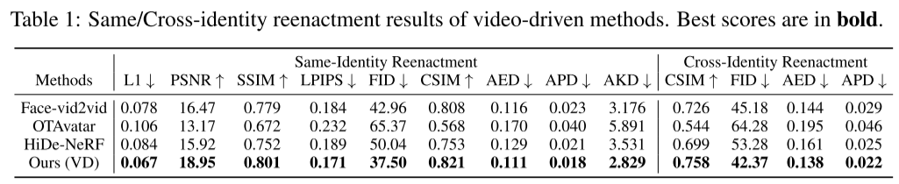
实验结果及分析
定性评估
[1]
[1] Ye Z, Zhong T, Ren Y, et al. Real3d-portrait: One-shot realistic 3d talking portrait synthesis[J]. arXiv preprint arXiv:2401.08503, 2024.
XJU-ICIG

Slide 18
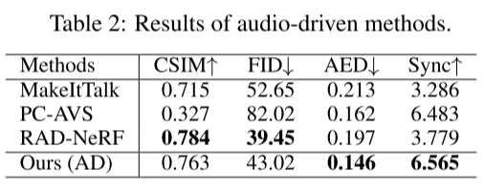
实验结果及分析
定性评估
[1]
[1] Ye Z, Zhong T, Ren Y, et al. Real3d-portrait: One-shot realistic 3d talking portrait synthesis[J]. arXiv preprint arXiv:2401.08503, 2024.
XJU-ICIG

Slide 19
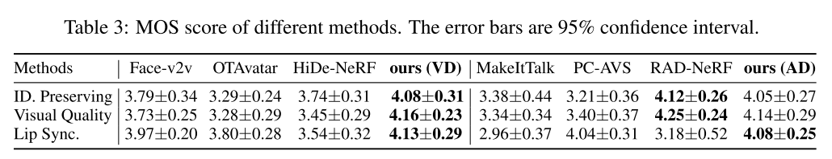
实验结果及分析
定性评估（User Study）
[1]
[1] Ye Z, Zhong T, Ren Y, et al. Real3d-portrait: One-shot realistic 3d talking portrait synthesis[J]. arXiv preprint arXiv:2401.08503, 2024.
XJU-ICIG

Slide 20
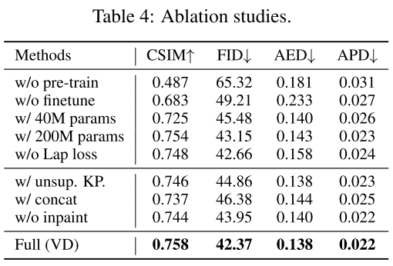
实验结果及分析
消融实验
[1]
[1] Ye Z, Zhong T, Ren Y, et al. Real3d-portrait: One-shot realistic 3d talking portrait synthesis[J]. arXiv preprint arXiv:2401.08503, 2024.
XJU-ICIG

Slide 21
05
结论
XJU-ICIG

Slide 22
结 论
提出了一个3D说话头部合成框架，名为Real3D-Portrait。该方法通过设计预训练的大型图像到平面模型和PNCC条件的运动适配器，实现了准确的3D头像重建和动画。
提出了HTB-SR模型，使得该方法成为第一个能够生成具有自然躯干运动和可切换背景的单次3D方法。
通过引入通用的音频到运动模型，该方法是第一个支持视频/音频驱动应用的工作。
大量实验表明，该方法在身份保留、视觉质量和音频-嘴唇同步方面超越了最先进的基准方法。
XJU-ICIG

Slide 23
组会汇报
CLTalk: Speech-Driven 3D Facial Animation with Contrastive Learning
ICMR2024
汇报人：主田横
2024.08.01
XJU-ICIG
文献作者： Zhang X, Wu S.

Slide 24
一、研究背景
二、文章创新点
三、研究内容
四、实验和结果分析
五、结论
目 录
contents
XJU-ICIG

Slide 25
01
研究背景
XJU-ICIG

Slide 26
研 究 背 景
过去的工作及其存在的问题：
在通过语音驱动的3D面部动画领域。这一领域已经取得了显著的进展，但现有的方法在实现个性化和逼真的说话风格模仿方面仍然存在困难 。特别是在高质量3D头像在游戏、虚拟现实和交互应用等多个领域的应用中，用户对个性化和真实感的需求日益增加 。
传统方法中，语音信号与面部表情（尤其是唇部动作）密切相关，因此语音信号可以用来驱动面部动画。然而，这种跨模态映射问题由于标注数据的稀缺性和现有方法将其视为回归任务的倾向（如FaceFormer、codeTalker等），这导致了学习到的语音特征区分性不足，特别是在唇部动作方面。这通常会导致生成的面部动画过于平滑，缺乏真实感。
XJU-ICIG

Slide 27
02
文章创新点
XJU-ICIG

Slide 28
文章创新点
创新点：
设计了一种时域对比学习策略，通过在不同的音频帧中学习区分特征，避免生成的面部动画过于平滑，特别是在唇部动作方面。
提出了一种相关性学习方法，通过约束音频特征与面部动画标签帧间相似度矩阵之间的一致性，确保音频特征与面部动画在各自域中的分布一致，减小音频和3D面部动画之间的域差异。
为进一步提高生成唇部的准确性，提出了嘴巴开合角度约束方法，通过优化嘴角角度，使得生成的唇部动作更加精确。
XJU-ICIG

Slide 29
03
研究内容
XJU-ICIG

Slide 30
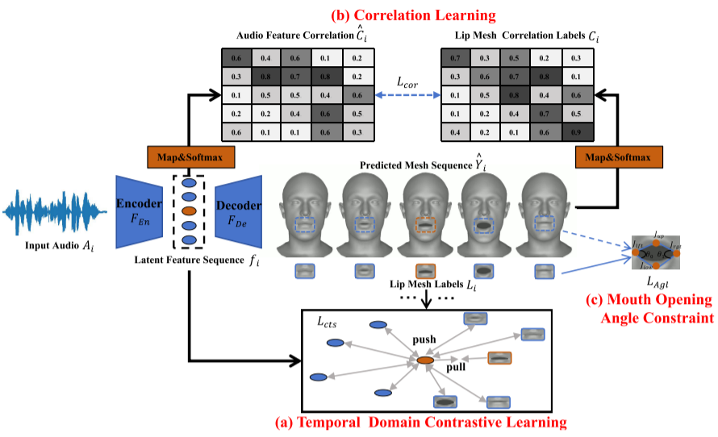
研究内容
整体框架
[1]
[1] Zhang X, Wu S. CLTalk: Speech-Driven 3D Facial Animation with Contrastive Learning[C]//Proceedings of the 2024 International Conference on Multimedia Retrieval. 2024: 1175-1179.
XJU-ICIG
Notes:
CLTalk框架主要由三个部分组成：时域对比学习策略、相关性学习方法和空间域的嘴巴开合角度约束方法。
流程：使用音频编码器​F_{En}从输入音频中提取潜在特征序列f_{i}​。潜在特征序列在生成过程中，分别进行时域对比学习和相关性学习，以学习音频不同帧中的区分性特征，并确保音频特征与面部动画特征在各自域中的分布一致。并应用嘴巴开合角度约束方法，通过优化嘴角开合角度，进一步提高生成唇部动作的准确性。

Slide 31
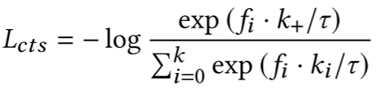
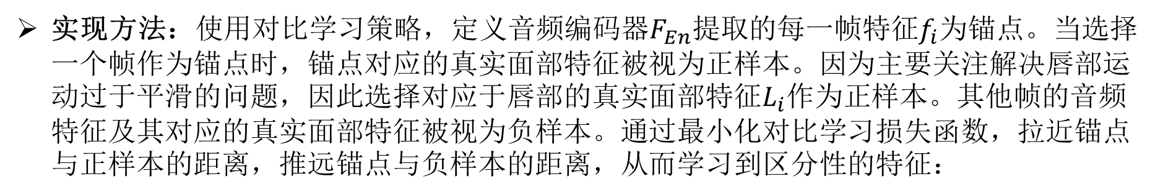
研究内容
Temporal Domain Contrastive Learning
目标：用于在不同的音频帧中学习区分性特征，旨在防止生成的面部动画过于平滑
实现方法：使用对比学习策略，定义音频编码器$F_{En}$提取的每一帧特征$f_{i}$为锚点。当选择一个帧作为锚点时，锚点对应的真实面部特征被视为正样本。因为主要关注解决唇部运动过于平滑的问题，因此选择对应于唇部的真实面部特征$L_{i}$作为正样本。其他帧的音频特征及其对应的真实面部特征被视为负样本。通过最小化对比学习损失函数，拉近锚点与正样本的距离，推远锚点与负样本的距离，从而学习到区分性的特征：
[1]
[1]
其中， $f_{i}$是潜在特征序列之一， $k_{+}$是定义的正样本， $k_{i}$表示当前帧对应的所有正负样本集。
[1] Zhang X, Wu S. CLTalk: Speech-Driven 3D Facial Animation with Contrastive Learning[C]//Proceedings of the 2024 International Conference on Multimedia Retrieval. 2024: 1175-1179.
XJU-ICIG
Notes:
Canonical 规范的

Slide 32

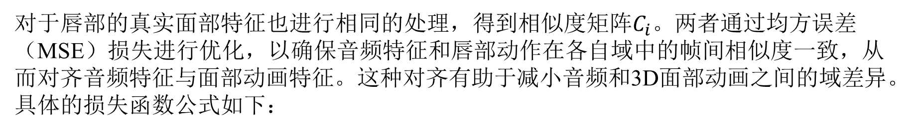
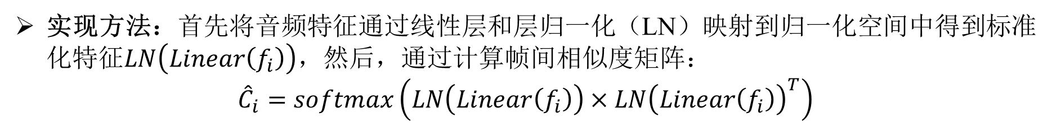
研究内容
Correlation Learning Method
目标：减少音频和3D面部动画之间的域差异
实现方法：首先将音频特征通过线性层和层归一化（LN）映射到归一化空间中得到标准化特征$LN\left(Linear\left(f_{i}\right)\right)$，然后，通过计算帧间相似度矩阵：
$${\hat{C}}_{i}=softmax\left(LN\left(Linear\left(f_{i}\right)\right)×{LN\left(Linear\left(f_{i}\right)\right)}^{T}\right)$$
[1]
对于唇部的真实面部特征也进行相同的处理，得到相似度矩阵$C_{i}$。两者通过均方误差（MSE）损失进行优化，以确保音频特征和唇部动作在各自域中的帧间相似度一致，从而对齐音频特征与面部动画特征。这种对齐有助于减小音频和3D面部动画之间的域差异。具体的损失函数公式如下：
[1]
[1] Zhang X, Wu S. CLTalk: Speech-Driven 3D Facial Animation with Contrastive Learning[C]//Proceedings of the 2024 International Conference on Multimedia Retrieval. 2024: 1175-1179.
XJU-ICIG
Notes:
Canonical 规范的

Slide 33
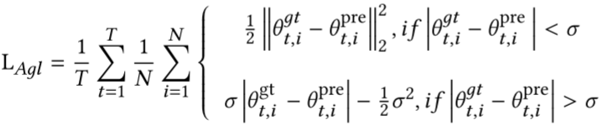
研究内容
Mouth Opening Angle Constraint Method
目标：进一步提高生成唇部的准确性
实现方法：通过计算左、右嘴角的开合角度作为优化目标。这种选择基于嘴巴开合程度对唇部运动准确性的直观表示：
[1]
这些角度被用作优化目标，通过优化嘴角角度，进一步提高唇部生成的准确性。具体的损失函数公式如下：
[1]
在这里，损失函数应用于关节角度，采用了Huber损失的形式，结合了MAE和MSE损失函数的优点，同时减轻了它们各自的缺点。在整个实验过程中，𝜎的值始终保持在0.6。
[1] Zhang X, Wu S. CLTalk: Speech-Driven 3D Facial Animation with Contrastive Learning[C]//Proceedings of the 2024 International Conference on Multimedia Retrieval. 2024: 1175-1179.
XJU-ICIG
Notes:
嘴巴开合角度约束方法
Huber损失在误差较小的时候表现得像均方误差，而在误差较大的时候则表现得像平均绝对误差。这样可以避免均方误差对异常值过于敏感，同时也保留了在误差较小时对细微差别的敏感性。

Slide 34
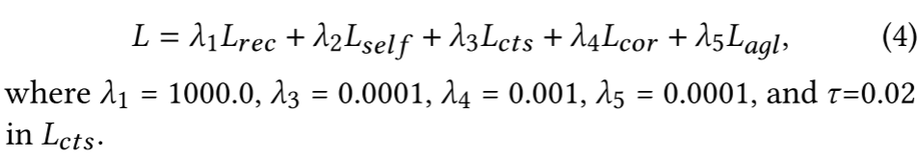
研究内容
Loss Function
重建损失L_{rec}：重建损失用于确保生成的3D面部动画与目标动画尽可能接近。它通常使用均方误差（MSE）来计算生成动画和真实动画之间的差异。
[1]
自损失 𝐿_{𝑠𝑒𝑙𝑓}：用于在自监督学习过程中进行约束，确保模型在无监督数据上也能有效训练。
时域对比损失 𝐿_{𝑐𝑡𝑠}：用于鼓励模型在不同的音频帧中学习区分性特征，防止生成的面部动画过于平滑。
相关性损失 𝐿_{𝑐𝑜𝑟} ：这个损失用于确保音频特征与面部动画特征在各自域中的帧间相似度一致，减小音频和3D面部动画之间的域差异。
[1]
嘴巴开合角度损失 𝐿_{𝑎𝑔𝑙}：用于优化嘴角角度，提高生成唇部动作的准确性。
完全损失函数：
[1]
[1]
[1] Zhang X, Wu S. CLTalk: Speech-Driven 3D Facial Animation with Contrastive Learning[C]//Proceedings of the 2024 International Conference on Multimedia Retrieval. 2024: 1175-1179.
XJU-ICIG

Slide 35
04
实验结果及分析
XJU-ICIG

Slide 36
实验结果及分析
Dataset & Evaluation Metrics
Dataset：作者的实验使用两个公开的3D数据集：VOCASET和BIWI。 这两个数据集都包括audio3D扫描对，显示英语语音发音。VOCASET有255个独特的句子，其中一些在说话者之间共享。相比之下，BIWI包含所有说话者共享的40个独特句子，由于提供的音位信息较少，使得任务更具挑战性。
[1]
Evaluation Metrics：作者参考FaceFormer和CodeTalker与其他方法进行比较，选择以下指标作为评价方法：唇顶点误差(LVE)，上脸动态偏差(FDD)。这些指标确保作者能够准确评估生成的面部动画在嘴部同步和整体面部动态上的效果。
[1]
[1] Zhang X, Wu S. CLTalk: Speech-Driven 3D Facial Animation with Contrastive Learning[C]//Proceedings of the 2024 International Conference on Multimedia Retrieval. 2024: 1175-1179.
XJU-ICIG

Slide 37
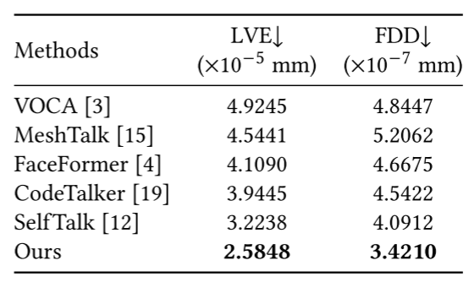
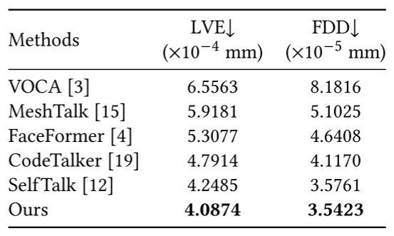
实验结果及分析
定性评估
[1]
[1] Zhang X, Wu S. CLTalk: Speech-Driven 3D Facial Animation with Contrastive Learning[C]//Proceedings of the 2024 International Conference on Multimedia Retrieval. 2024: 1175-1179.
XJU-ICIG
Notes:
GaussianTalker*是L=1的轻量级GaussianTalker，完全版L=2

Slide 38
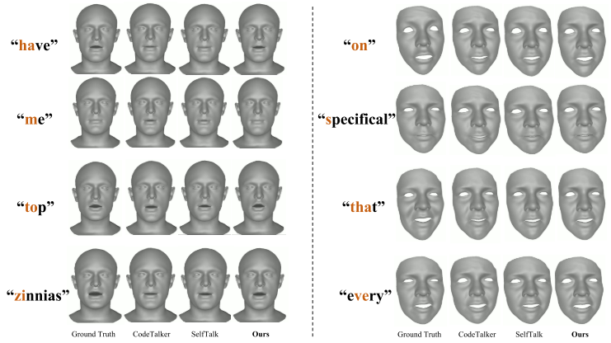
实验结果及分析
质量评估
[1]
[1] Zhang X, Wu S. CLTalk: Speech-Driven 3D Facial Animation with Contrastive Learning[C]//Proceedings of the 2024 International Conference on Multimedia Retrieval. 2024: 1175-1179.
XJU-ICIG

Slide 39
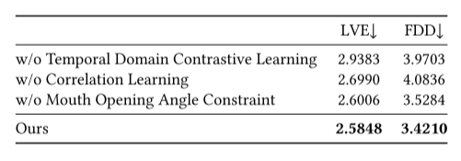
实验结果及分析
消融实验
[1]
[1] Zhang X, Wu S. CLTalk: Speech-Driven 3D Facial Animation with Contrastive Learning[C]//Proceedings of the 2024 International Conference on Multimedia Retrieval. 2024: 1175-1179.
XJU-ICIG
Notes:
04号受试者的消融研究。绿色代表最好，黄色代表第二。“ADC”是指具有绑定继承的自适应密度控制。“FLAME ft”指的是FLAME参数微调。

Slide 40
05
结论
XJU-ICIG

Slide 41
结 论
通过对比学习策略，CLTalk在不同的音频帧中学习区分性特征，确保生成的面部动画具有丰富的细节和高准确性。
通过计算音频特征与面部动画特征在各自域中的帧间相似度矩阵，并优化这些矩阵的一致性，减小音频和3D面部动画之间的域差异。
通过优化嘴角开合角度，进一步提高唇部动作的准确性，生成更加逼真的面部动画。
在两个标准基准数据集上进行了广泛的实验，结果显示了该方法的有效性。未来，作者将重点研究语音语调在语音驱动面部动画生成任务中的影响。
XJU-ICIG

Slide 42
感谢倾听 请老师和同学们批评指正
汇报人：主田横
2024.08.01
XJU-ICIG

